Slide 1

Construcción de una arquitectura base y desarrollo de sus comunicaciones
Fernando Izquierdo Romera

Slide 2
Arquitectura
¿Qué es?

Slide 3


Motivación
¿Dónde?

Slide 4



Motivación
API REST

Slide 5
Servidor

Slide 6

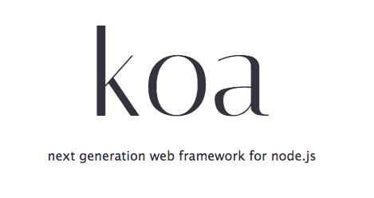
Servidor

Slide 7
Despliegue

Slide 8

Despliegue

Slide 9
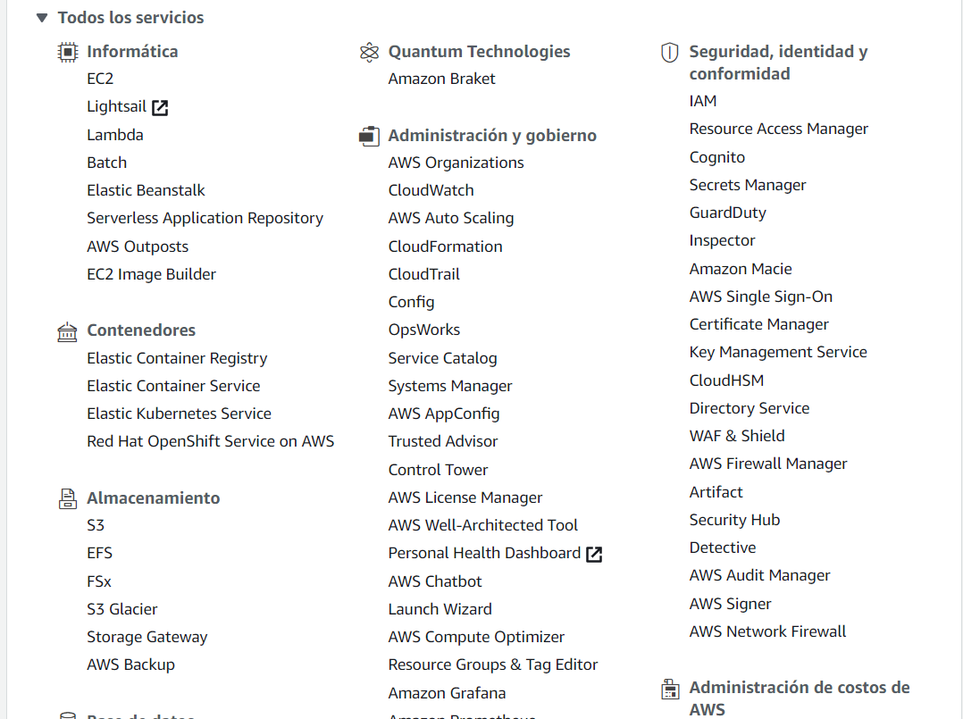
Despliegue

Slide 10
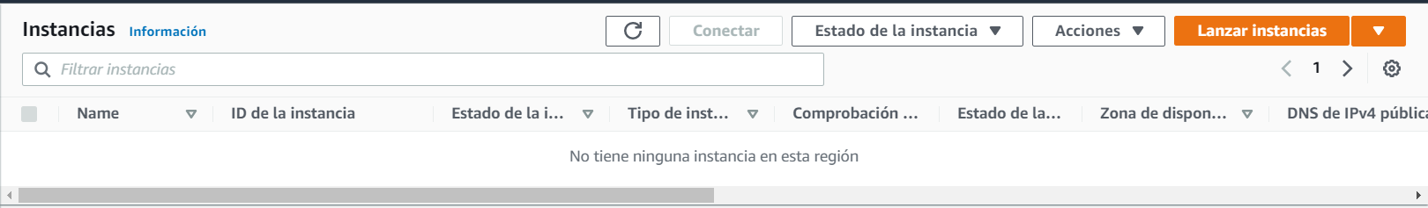
Despliegue

Slide 11
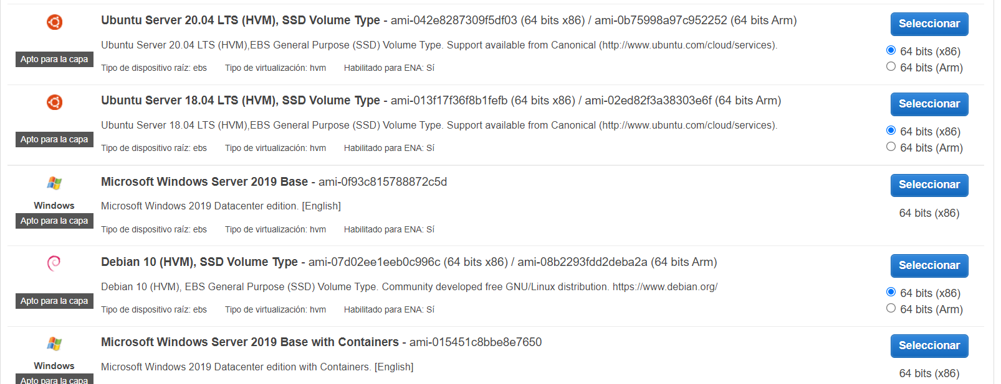
Despliegue

Slide 12

Despliegue

Slide 13
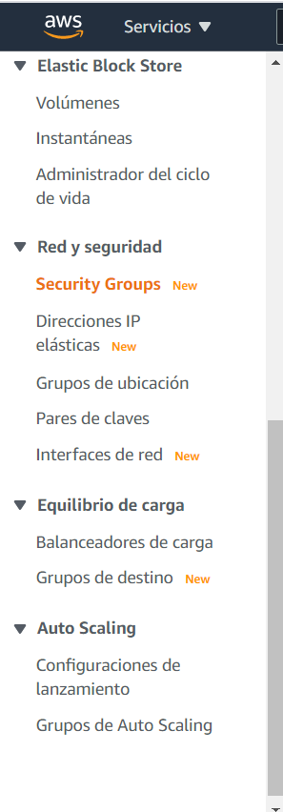
Despliegue

Slide 14
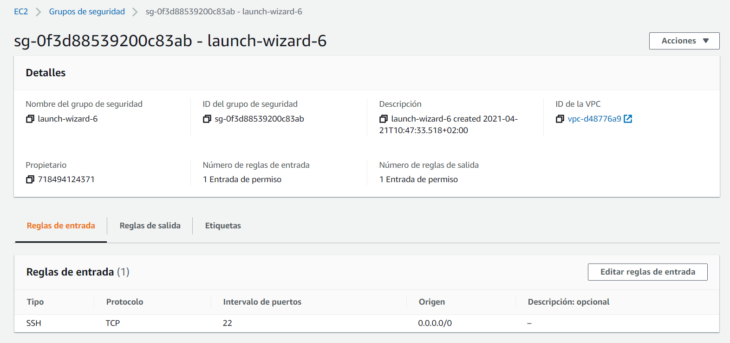
Despliegue

Slide 15
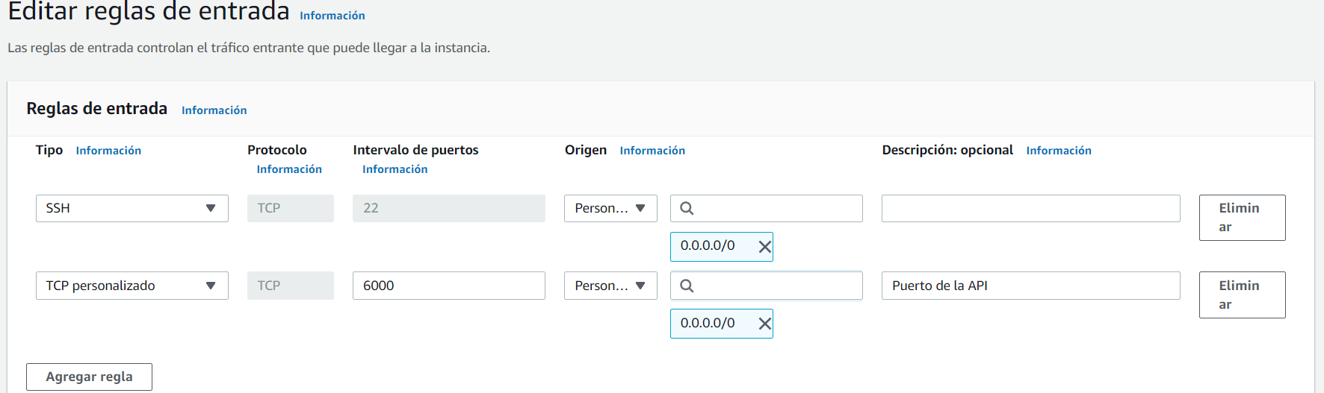
Despliegue

Slide 16
Aplicación

Slide 17





App

Slide 18
Comunicación
(Código)

Slide 19
Conclusiones

Slide 20




Conclusiones
Volley
Rápido y fácil de utilizar
Formateo de los datos
Retrofit
Flexible en cuanto a los datos
Más “complejo”
Testeo más completo

Slide 21
Pro Tips

